Slide 1
COMUNICACIÓN A CONTACTOS PARA ACEs VINCULADAS A PROCESOS DE EXPORTACION
ACE
MANTENIMIENTO DE CONTACTOS

Slide 2
COMUNICACIÓN A CONTACTOS PARA ACEs VINCULADAS A PROCESOS DE EXPORTACION
CONTROL EXTRAORDINARIO
PORTAL DEL OPERADOR
PORTAL DEL FUNCIONARIO ADUANERO
PORTAL DEL FUNCIONARIO ADUANERO
TIPO 2
EXTERNO
PERSONAL DE OPERADORES
TIPO 1
INTERNO
FUNCIONARIO ADUANERO
TIPO 3
(Se crea nuevo Tipo)
CONTACTOS EXTRANJERO
SE UTILIZA EL INTERFAZ ACTUAL
BASE DE DATOS DE AVISOS ELECTRONICOS
SE IMPLEMENTA UN NUEVO INTERFAZ

Slide 3
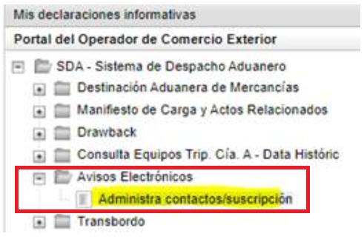
COMUNICACIÓN A CONTACTOS PARA ACEs VINCULADAS A PROCESOS DE EXPORTACION
CONTACTO TIPO 2:
PERSONAL DE LOS OPERADORES DE COMERCIO EXTERIOR
SE UTILIZA EL ACTUAL ACCESO E INTERFAZ

Slide 4
Pantalla actual de registro de contactos externos para avisos electrónicos

Slide 5
INFORMACION DEL CONTACTO
SERVICIOS

Slide 6
SERVICIO: Servicio de comunicación asociado a la Administración aduanera en la que se genera una ACE. El Operador selecciona la Aduana vinculada al contacto

Slide 7
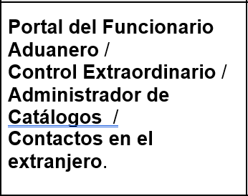
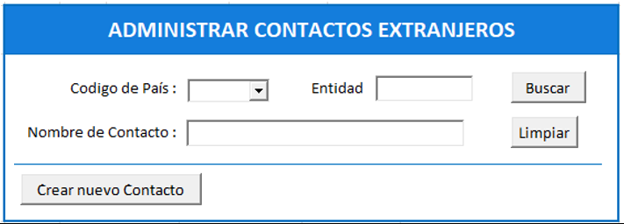
COMUNICACIÓN A CONTACTOS PARA ACEs VINCULADAS A PROCESOS DE EXPORTACION
CONTACTO TIPO 3:
PERSONAL EXTRANJERO
PARA ESTE REGISTRO SE UTILIZA UNA NUEVA INTERFAZ

Slide 8
INFORMACION DEL CONTACTO
SERVICIOS

Slide 9
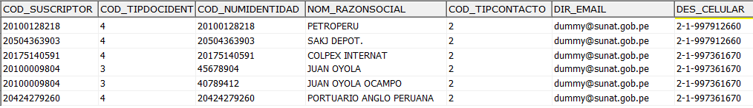
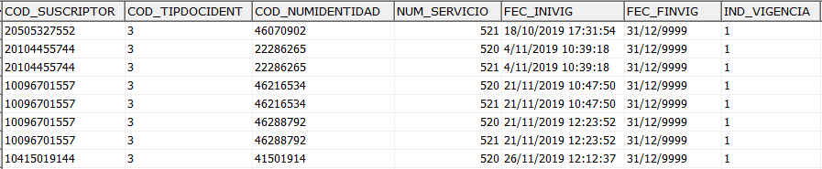
BASE DE DATOS DE AVISOS ELECTRONICOS PARA CONTACTOS VINCULADOS A UNA ACEs
Tabla CONTACTOS: Datos del personal del contacto.
Tabla SUSCRIPCION: Datos de los servicios vinculados a cada contacto.

